Slide 1
Planning Poker

Slide 2
Planning Poker (póquer de planificación)
Es un método de estimación que ayuda a que el equipo de trabajo a calcular la cantidad de esfuerzo que se necesita para completar una historia de usuario en un backlog del producto.
En lugar de que los miembros del equipo expresen verbalmente sus estimaciones, utilizan una baraja de naipes para hablar por ellos. Robar cartas y colocar simultáneamente estas cartas boca abajo elimina el sesgo. Todo el mundo sigue esta ruta en el proceso de estimación, que apoya las estimaciones individuales y anula la influencia de los pares.

Slide 3
Consideraciones
Un hecho a considerar es que la incertidumbre para estimar historias de usuario pequeñas es mucho menor que para historias grandes. Además, aunque el tamaño de las historias crece linealmente, la incertidumbre lo hace exponencialmente.

Slide 4
Elementos para la realizar la técnica
Baraja de cartas
Estimadores (el equipo de trabajo)
Un moderador, puede ser el Product Owner o el Scrum master

Slide 5
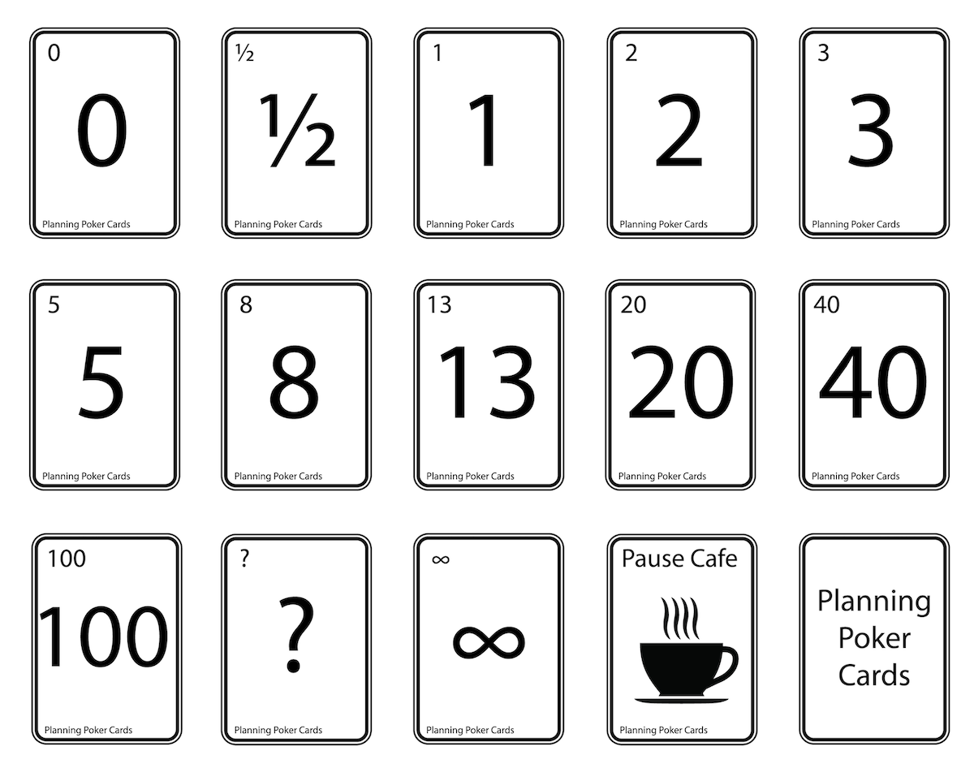
Cartas Planning Poker
Cada miembro del equipo tendrá una baraja de 13 cartas con la serie de Fibonacci.
0 para historias que requieren un
esfuerzo casi nulo y 1/2 para historias muy pequeñas.
A partir del 21 las barajas suelen pasar a incluir un símbolo de infinito (∞) y, si siguen, incluyen valores redondos como 40 y 100.
? Significa que no hay idea cuánto puede ser la estimación.
Taza de café: realizar un descanso para retomar después la estimación

Slide 6
Pasos
El Product Owner o el Scrum Master actuará como moderador y leerá una historia de usuario específica del backlog del sprint o del producto para que los miembros del equipo puedan hacer preguntas y aclarar lo que sea necesario para que todo el equipo pueda tener una idea exacta de las tareas que deben completarse para ese elemento específico del backlog
Cada miembro del equipo tendrá una baraja de 13 cartas, excepto el moderador.
Se propone una historia, el miembro del equipo selecciona una carta y la coloca boca abajo. Esta carta representará su estimación para la historia propuesta. Los miembros del equipo tendrán la oportunidad de hacer preguntas al moderador y aclarar lo que sea necesario para que todo el equipo pueda tener una idea exacta.

Slide 7
Pasos
Todos revelan la carta al mismo tiempo. Si todos eligieron la misma estimación, esa se convierte en la estimación oficial para ese elemento del backlog. El objetivo es que todos tengan la misma estimación.
Se comprueban las estimaciones, y si hay muchas discrepancias se discute sobre esas diferencias y se ponen en común las ideas sobre la naturaleza del trabajo. Este proceso se repetirá hasta que las estimaciones sean parejas o aproximadas.
El tiempo estimado es para el desarrollo de toda la historia, por ese motivo la secuencia de números no es lineal y, por ejemplo, hay un salto entre 40 y 100. De esta manera se evita sensaciones falsas para estimaciones grandes.

Slide 8
Pasos
Finalmente, después de haber calculado el valor de todas las historias procederemos a sumar los puntos, los que nos dará una estimación relativa del tamaño de nuestro Product Backlog.

